Slide 1
Médailles de positionnement technique

Slide 2
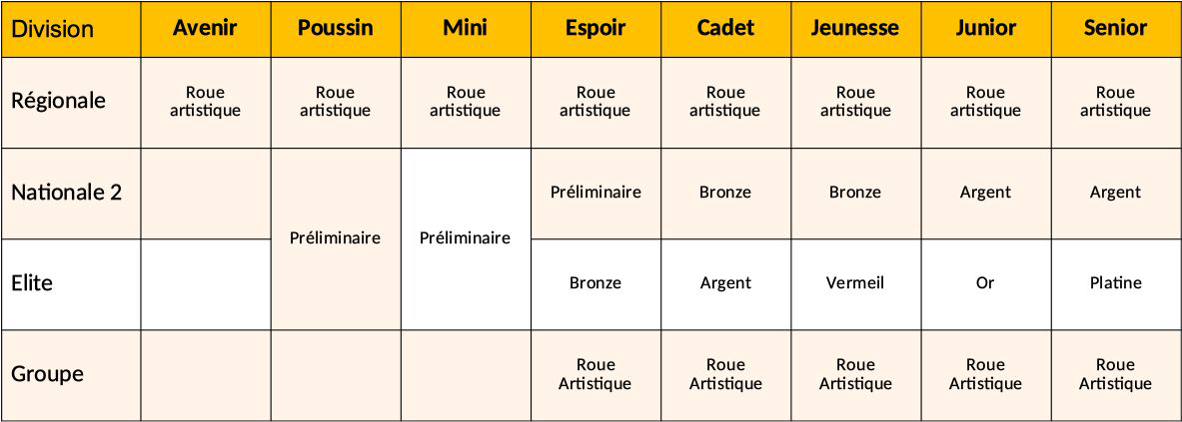
Danse : médailles de positionnement

Slide 3
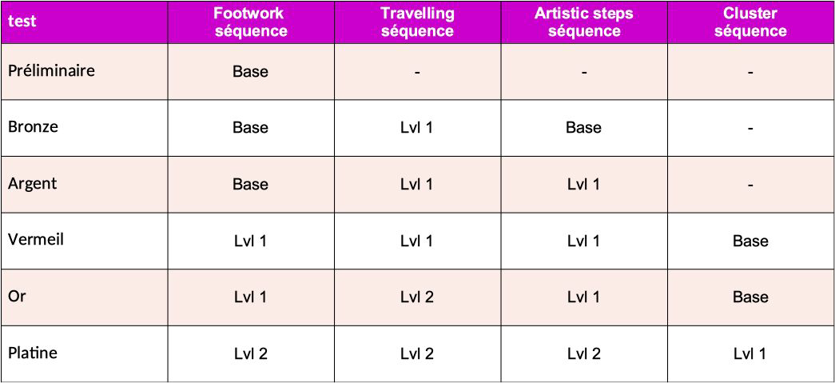
Danse : médailles de positionnement
Clariﬁcation : Pour les catégories promotionnelles saison 2022, tous les patineurs seront évalués comme ayant réalisé une footwok séquence de niveau base.
Pour la médaille préliminaire et bronze uniquement, si l’élément Footwork ou l’artistic step ne figure pas comme élément a présenter dans le contenu de programme de la catégorie du patineur, il sera considéré comme niveau base.

Slide 4
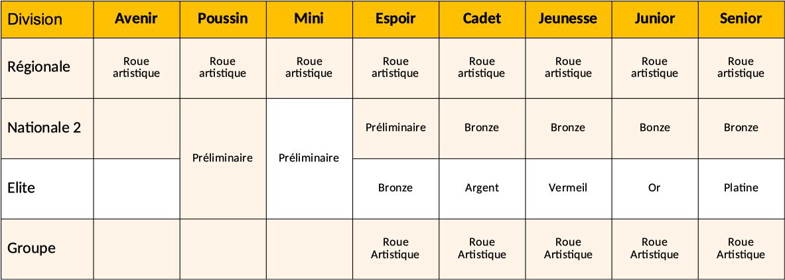
Freeskating : médailles de positionnement

Slide 5
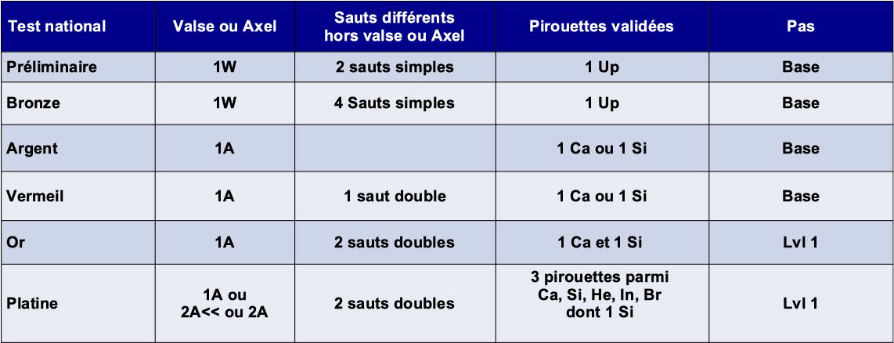
Freeskating : médailles de positionnement
Clariﬁcations :
Les sauts under (<) sont comptabilisés comme complets.
Les sauts avec * ou qoe -3 ne sont pas comptabilisés.
Les pirouettes NL ou avec * ne sont pas comptabilisées

Slide 6
Clariﬁcations pour la SAISON 2023
L’accès aux championnats Elite et N2 pour les catégories Poussin, Mini et Espoir est libre. L’obtention de la médaille sur la base des compétitions de la saison 2022 ne sera pas obligatoire.
Pour les autres catégories, les ligues régionales pourront organiser des compétitions sur la période septembre à décembre avec les contenues 2022 ou 2023 pour valider les médailles.
La liste des patineurs inscrits en étapes 2022 avec les médailles validées sera diffusée la première semaine de septembre.
Des ajustements sur le contenu des médailles ou sur des situations individuelles pourront être opérés aﬁn de garder de la cohérence avec la participation aux championnats de la saison 2022.

